Slide 1
Wielkanoc na Ukrainie
Tradycje mojej rodziny

Slide 2
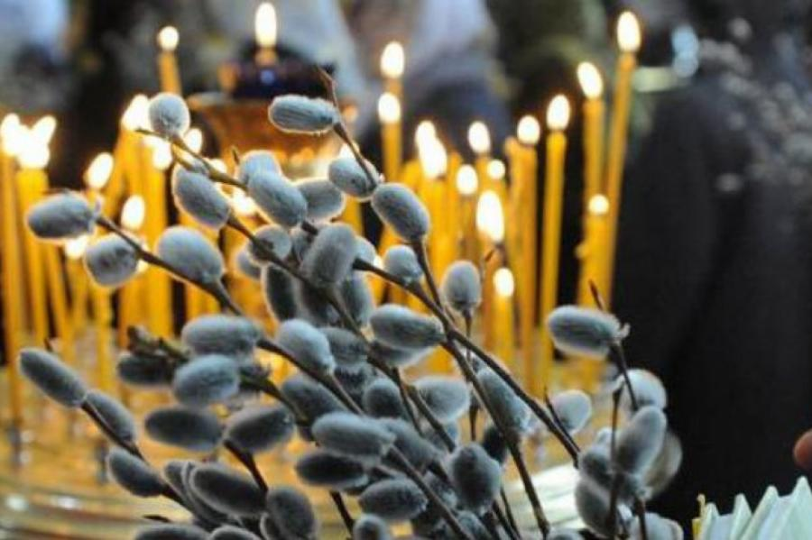
Wierzbowa Niedziela, Czysty Czwartek i Dobry Piątek
Wierzbowa Niedziela na Ukrainie to jest to samo, co Niedziela Palmowa w Polsce, ale nazywamy ją tak, bo w naszym klimacie nie rosną palmy i tego dnia święcimy gałązki wierzby.
W Czysty Czwartek (przed Niedzielą Wielkanocną) należy umyć się zanim wstanie słońce, więc trzeba wstać bardzo wcześnie. W mojej rodzinie tego nie robimy, ale przez cały dzień sprzątamy dom.
Dobry Piątek, czyli Wielki Piątek, to taki dzień, kiedy nigdy nie imprezujemy, nie słuchamy muzyki i nie pijemy alkoholu. W mojej rodzinie to nie jest tradycja, a raczej reguła.

Slide 3
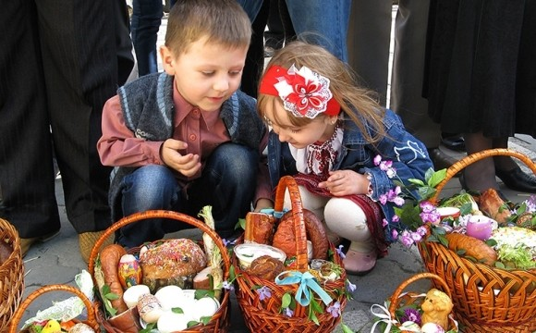
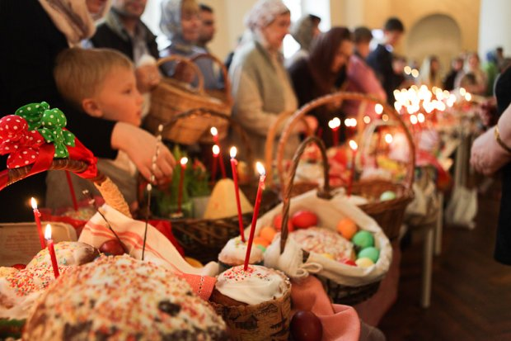
Niedziela Wielkanocna
Wieczorem w Wielką Sobotę albo w nocy przed Niedzielą Wielkanocną idziemy do cerkwi, żeby poświecić koszyk z wielkanocnym jedzeniem.
Ten koszyk wygląda dokładnie tak samo, jak polski, tylko nie ma w nim baranka. Wkładamy do niego: pisanki, babkę wielkanocną, kiełbasę, sól, ogórki, pomidory, chleb i ser.
Rano w Niedzielę Wielkanocną najpierw dzielimy się jedzeniem z koszyka i dopiero potem zaczynamy świąteczne śniadanie.

Slide 4
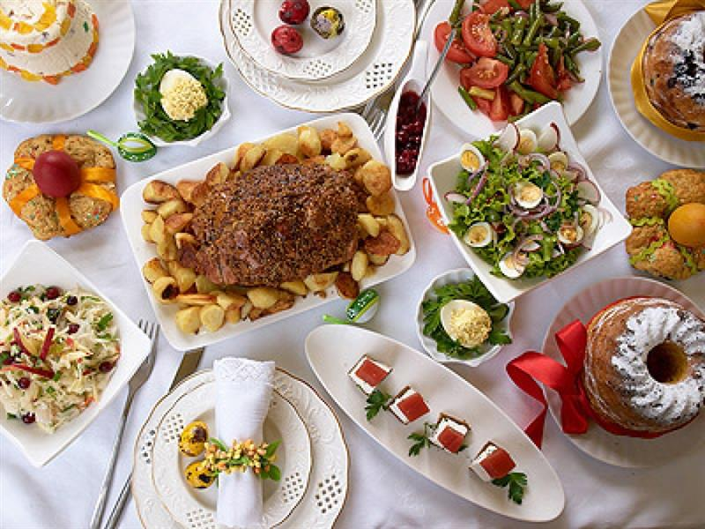
Co mamy na stole?
W mojej rodzinie najważniejszy jest świąteczny stół.
Wstajemy bardzo wcześnie, żeby pomóc babci przygotować śniadanie. Razem robimy pisanki, szykujemy różne sałatki, kiełbasy, kotlety schabowe i surówki. Babki wielkanocne piecze tylko nasza babcia. Najwięcej na stole jest mięsa i jajek.
Zanim siądziemy za stołem, mamy taką tradycyjną grę: bijemy się pisankami, mówiąc: „Jesus Chrystus zmartwychwstał”. Wygrywa ten, czyje jajko zostało całe.

